Slide 1
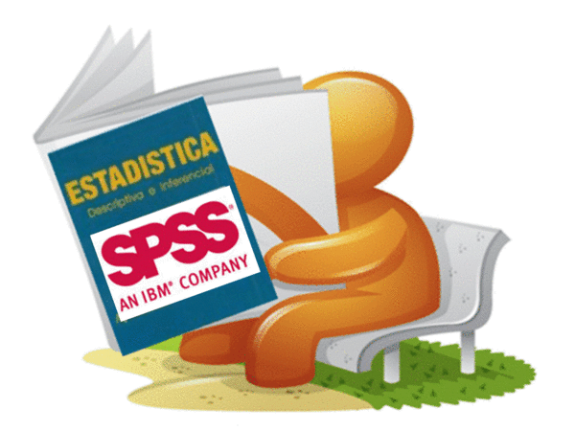
SOFTWARE PARA LAS CIENCIAS SOCIALES

Slide 2
SPSS
Es uno de los programas estadísticos más conocidos teniendo en cuenta su capacidad para trabajar con grandes bases de datos y un sencillo interface para la mayoría de los análisis.
Statistical Package for the Social Sciences
"Statistical Product and Service Solutions"

Slide 3
HISTORIA
Fue creado en 1998 por Norman H. Nie, C. Hadlai (Tex) Hull y Dale H. Bent. Entre 1969 y 1975 la Universidad de Chicago por medio de su National Opinion Research Center estuvo a cargo del desarrollo, distribución y venta del programa. A partir de 1975 corresponde a SPSS Inc.
Originalmente el programa fue creado para grandes computadores. En 1970 se publica el primer manual de usuario del SPSS por Nie y Hall. Este manual populariza el programa entre las instituciones de educación superior en EE. UU. En 1984 sale la primera versión para computadores personales.
Desde la versión 14, pero más específicamente desde la versión 15 se ha implantado la posibilidad de hacer uso de las librerías de objetos del SPSS desde diversos lenguajes de programación.

Slide 4
Modelos del SPSS
El sistema de módulos de SPSS, como los de otros programas (similar al de algunos lenguajes de programación) provee toda una serie de capacidades adicionales a las existentes en el sistema base.
Algunos de los módulos disponibles son:
Modelos de Regresión
Modelos Avanzados
Reducción de datos: Permite crear variables sintéticas a partir de variables colineales por medio del Análisis Factorial.
Clasificación: Permite realizar agrupaciones de observaciones o de variables (cluster analysis) mediante tres algoritmos distintos.
Categorías: Permite realizar análisis multivariados de variables normalmente categorías. También se pueden usar variables métricas siempre que se realice el proceso de recodificación adecuado de las mismas.
Análisis Conjunto: Permite realizar el análisis de datos recogidos para este tipo específico de pruebas estadísticas.

Slide 5


Manejo
SPSS tiene un sistema de ficheros en el cual el principal son los archivos de datos (extensión. SAV). Aparte de este tipo existen otros dos tipos de uso frecuente.
Archivos de salida (output, extensión. SPO
Archivos de sintaxis (extensión. SPS
Archivos de scripts (extensión. SBS)

Slide 6

FICHERO DE SINTAXIS
Se pueden generar estos archivos de sintaxis con la ayuda del programa mismo, pues en casi todas las ventanas donde se realizan tareas en el SPSS existe un botón "Pegar". Este botón cierra la ventana en cuestión y guarda la sintaxis de las acciones seleccionadas en dicha ventana. Una vez salvado este archivo es susceptible de modificación.

Slide 7

TERESA MORALES HERNANDEZ
LETCIA FLORES SILVERIO
LILIANA GUADALUPE HERNANDEZ PRADO
MELISSA GARCIA PLASENCIA
YENNIFER OLVERA DE LA CRUZ

Slide 8
BIBLIOGRAFIA
Http://es.wikipedia.org/wiki/SPSS
http://www.softonic.com/s/spss/espanol
Visto 7 de junio de 2013

